Slide 1
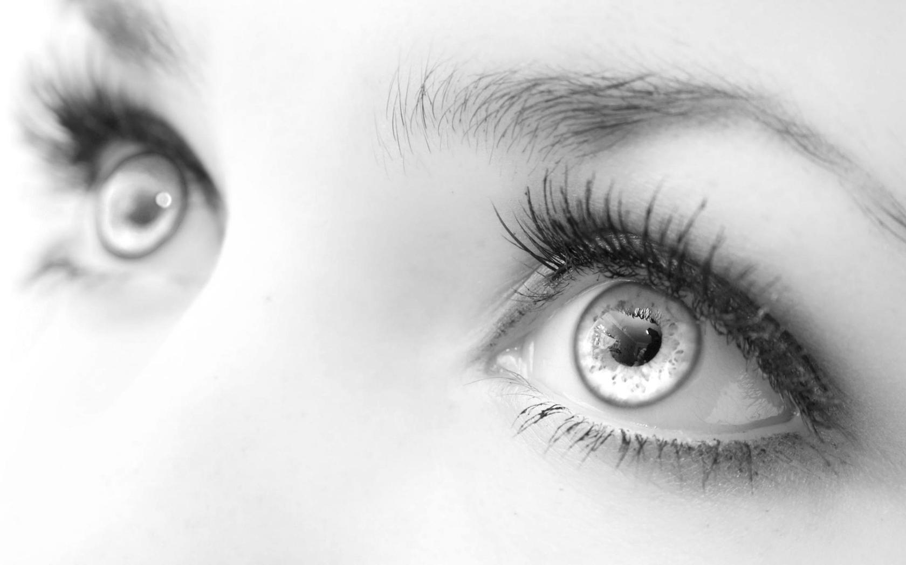
Болезни глаз.
Гигиена зрения.
8 класс

Slide 2
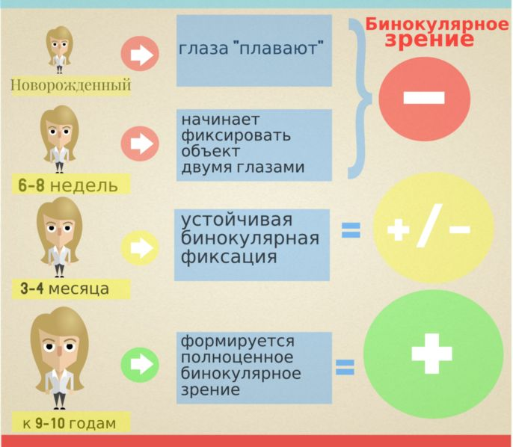
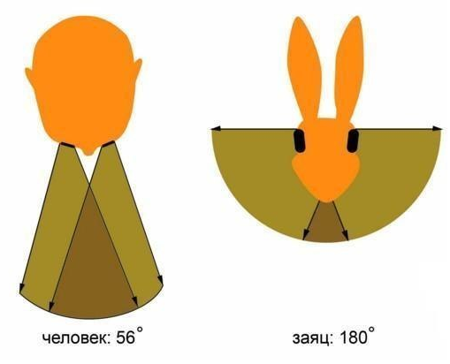
Бинокулярное зрение

Slide 3
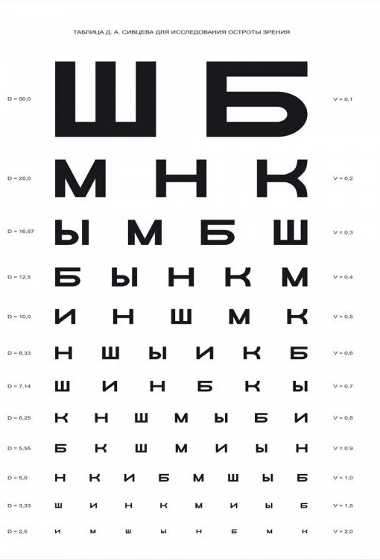
Острота зрения
Способности глаза воспринимать раздельно две точки, расположенные друг от друга на определенном расстоянии

Slide 4
Цветоощущение
Способность зрения воспринимать и преобразовывать световое излучение определённого спектрального состава в ощущение различных цветовых оттенков и тонов, формируя целостное ощущение («хроматичность», «цветность»)

Slide 5

Трехкомпонентность цветового зрения

Slide 6
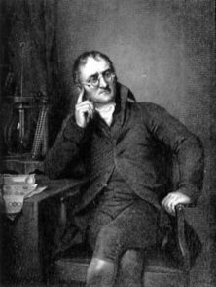
Дальтонизм
Английский учёный Джон Дальтон
1794 год

Slide 7
Заболевание может встретиться как в частичной форме, так и в полной:
самый частый случай - невосприимчивость красного цвета или протанопия;
невосприимчивость сине-фиолетового цвета - дихромия-тританопия;
невосприимчивость зелёного цвета - дейтранопия;

Slide 8
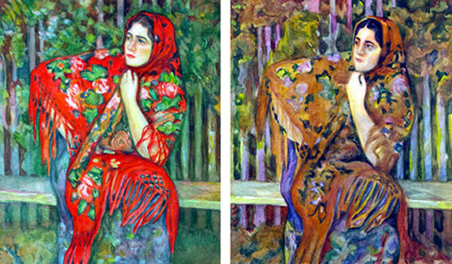

Slide 9
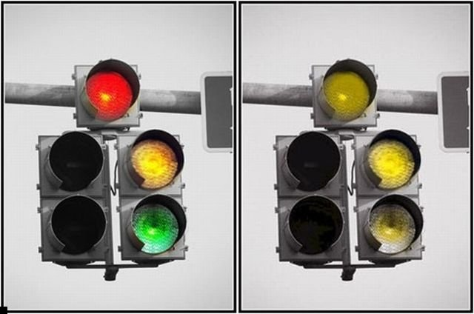

Slide 10
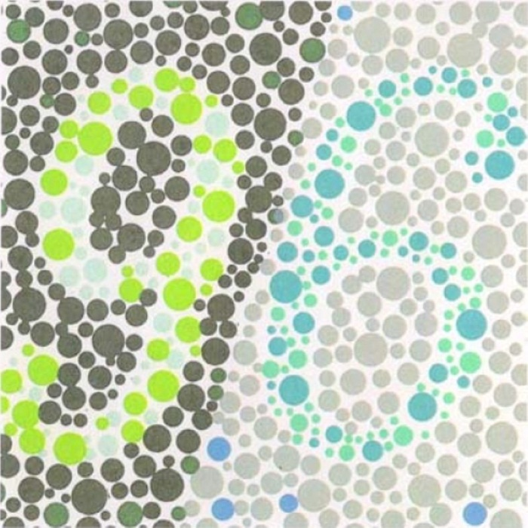
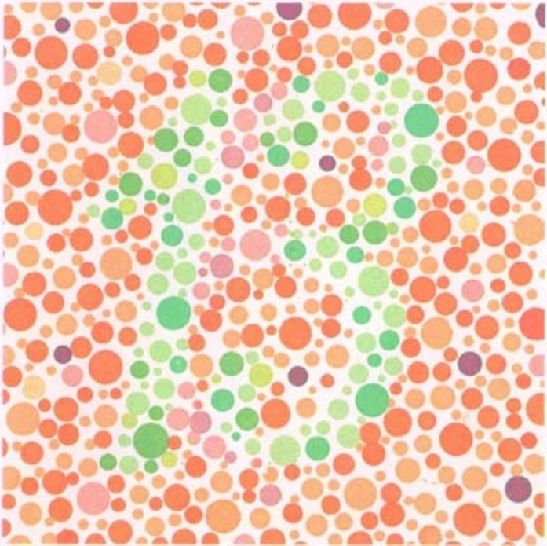
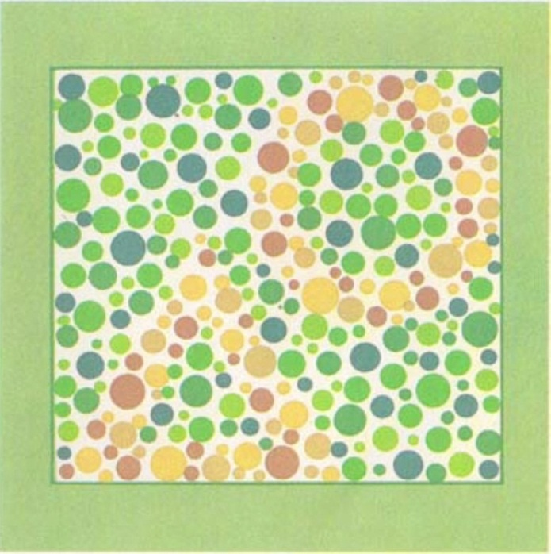
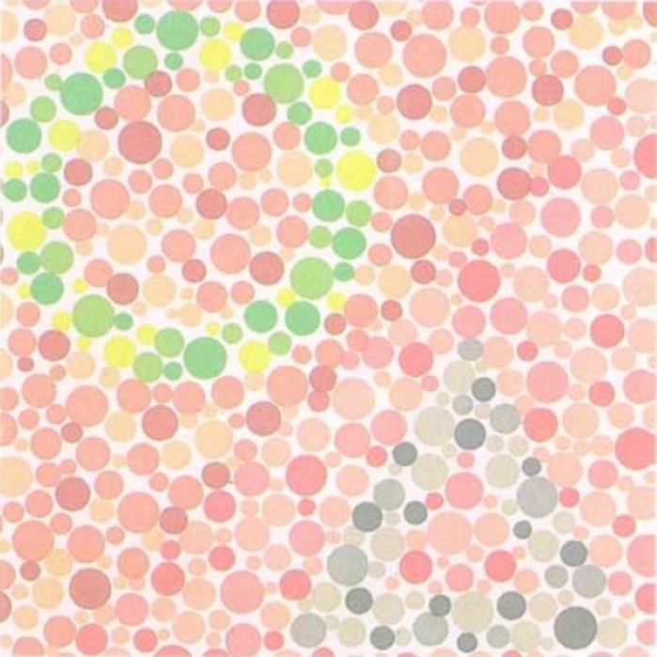
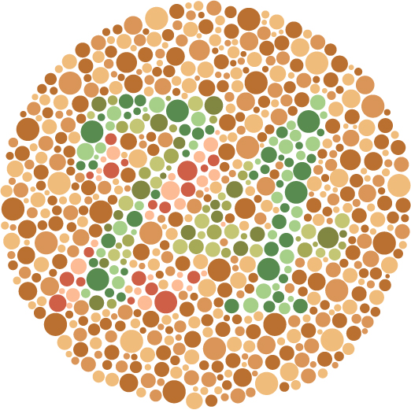
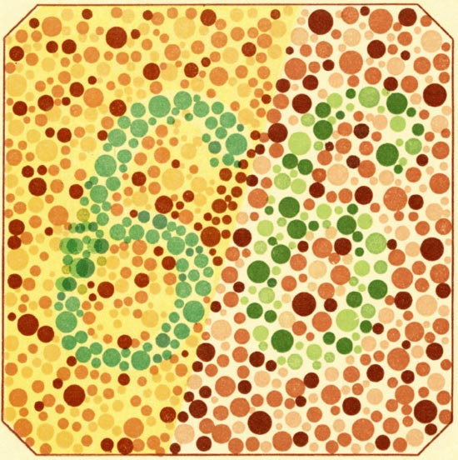
Тест на цветовосприятие
Notes:
Все нормальные трихроматы, аномальные трихроматы и дихроматы различают в этой таблице одинаково правильно цифры 9 и 6 (96). Таблица предназначена главным образом для демонстрации метода и для выявления симулянтов.
Нормальные трихроматы различают в таблице цифры 1 и 3 (13). Протанопы и дейтеранопы читают эту цифру как 6.

Slide 11
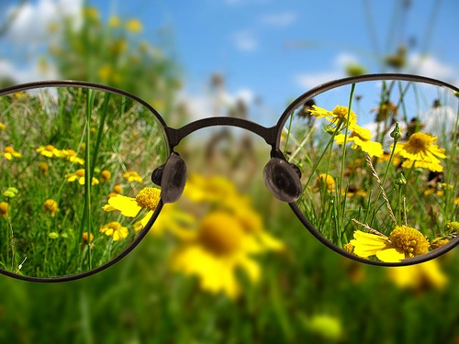
Близорукость – это нарушение зрения, при котором человек хорошо видит предметы, расположенные вблизи, а удалённые плохо.

Slide 12
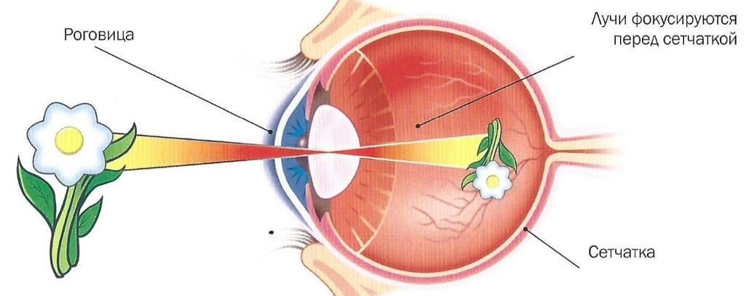
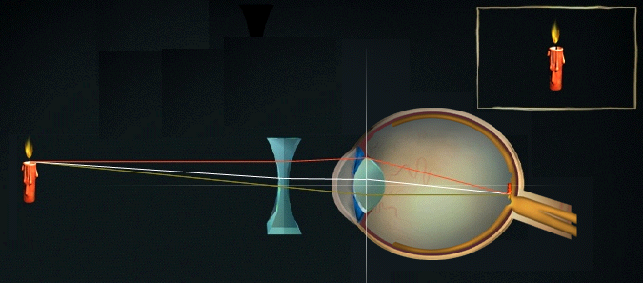

Slide 13
Дальнозоркость это состояние зрения, когда лучше видны предметы на удалённом расстоянии, нежели вблизи

Slide 14
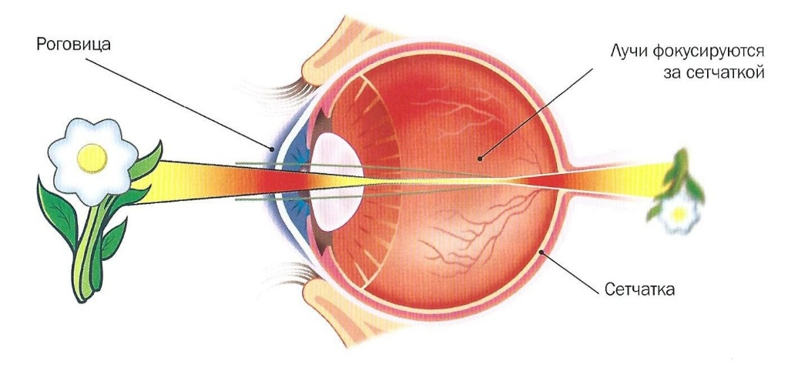
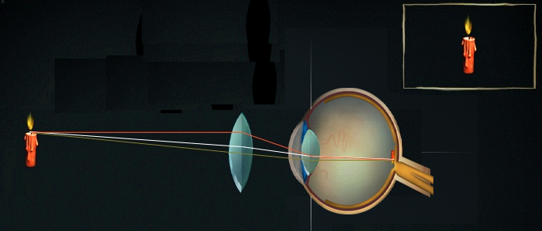

Slide 15
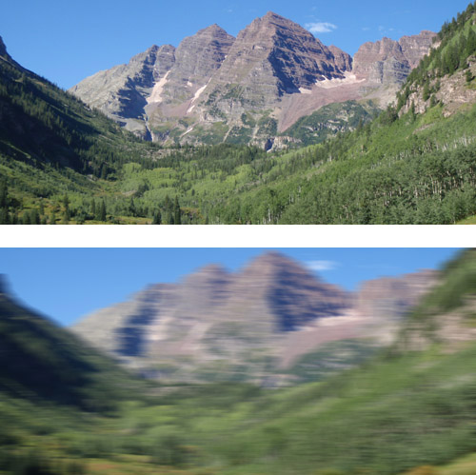
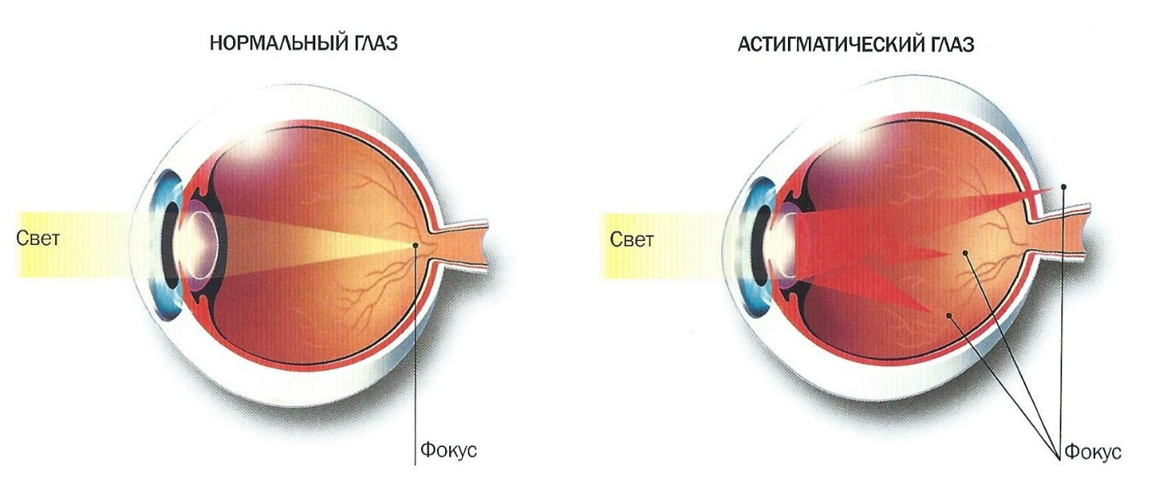
Астигматизм
дефект зрения, связанный с нарушением формы хрусталика, роговицы или глаза, в результате чего человек теряет способность к чёткому видению.

Slide 16
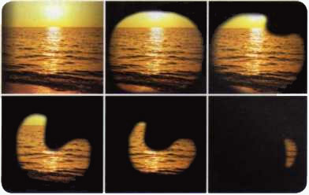
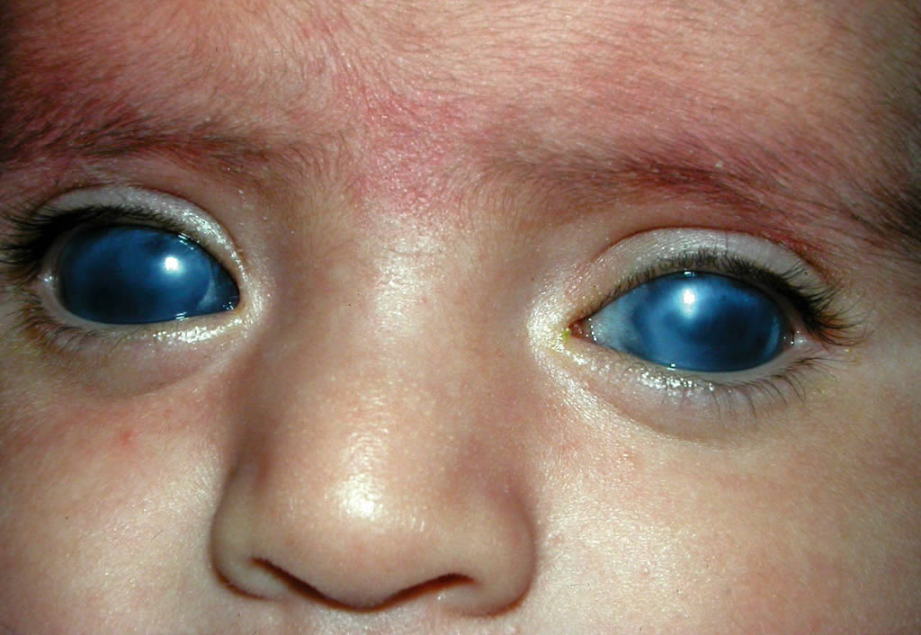
Глаукома
хроническое заболевание глазного дна, вызванное постоянным или периодическим повышением внутриглазного давления.

Slide 17
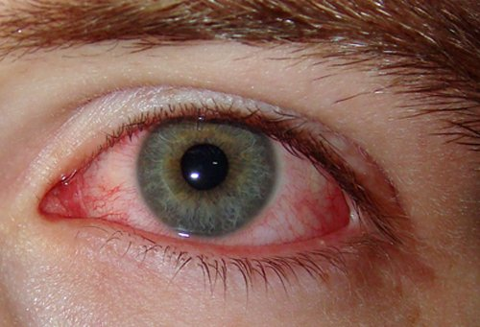
Конъюнктивит
Воспаление слизистой оболочки глаза

Slide 18
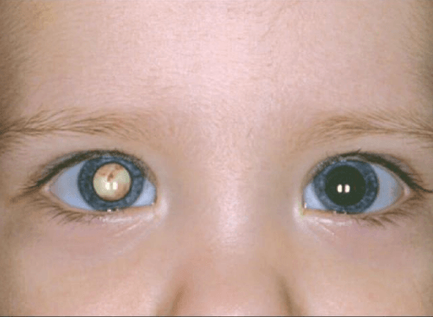
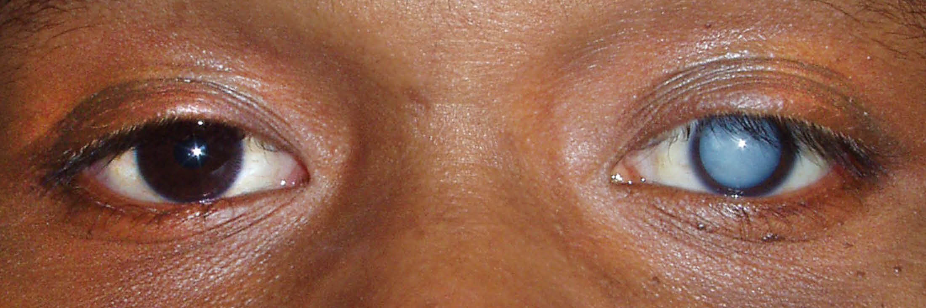
Катаракта – помутнение хрусталика

Slide 19
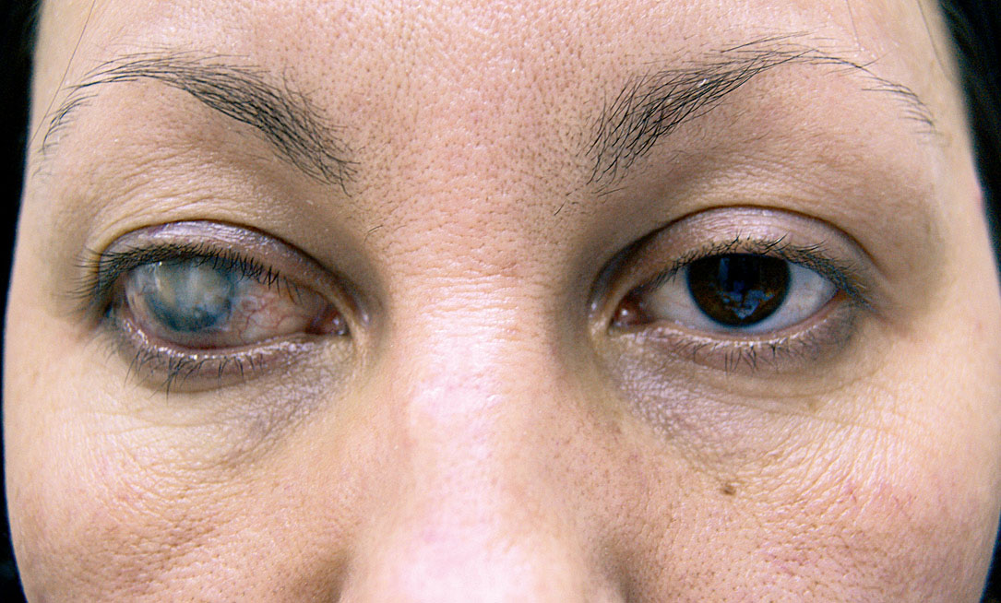
Бельмо – помутнение роговицы

Slide 20
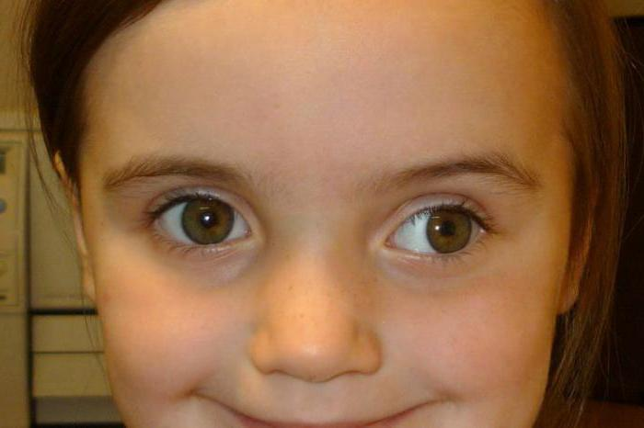
Косоглазие
отклонение одного или обоих глаз от центральной оси

Slide 21
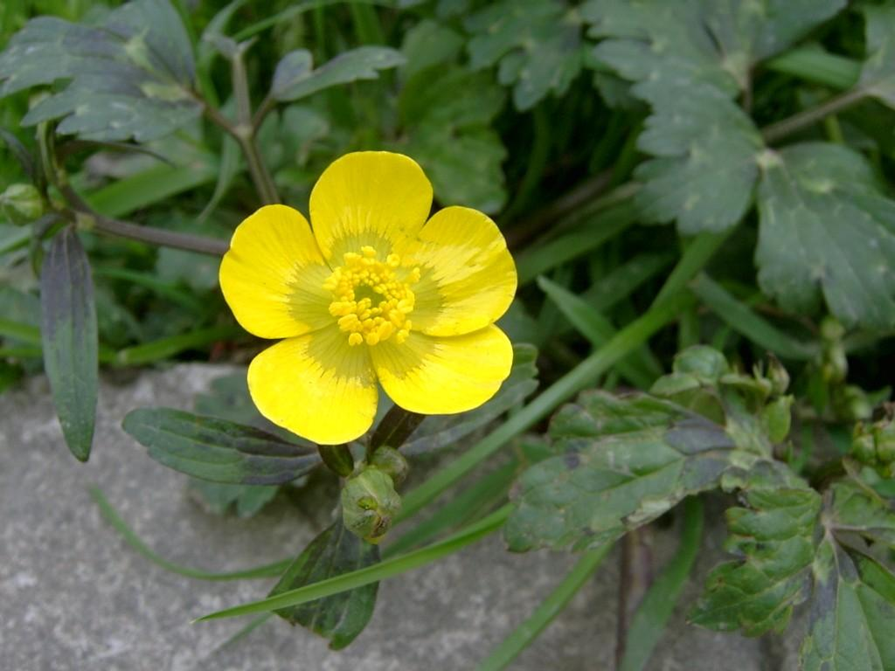
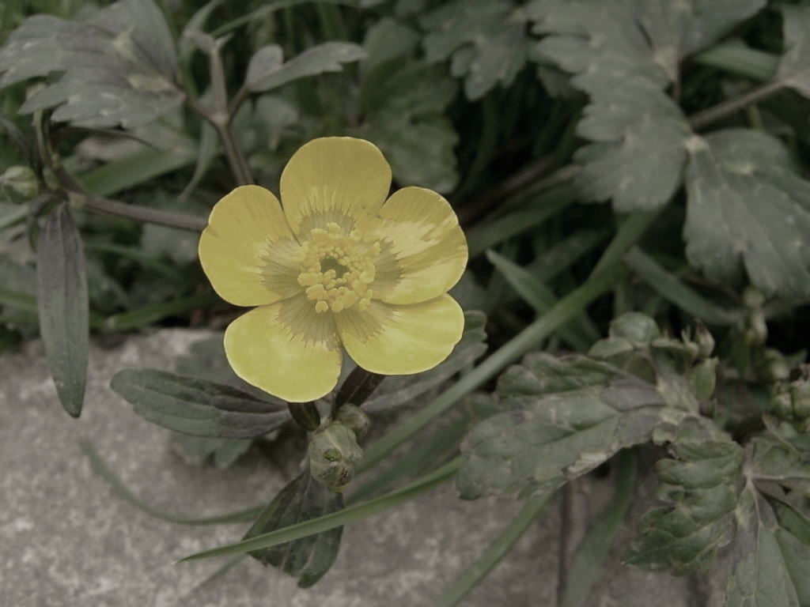
Куриная слепота
Это нарушение механизма адаптации зрения к условиям пониженного освещения

Slide 22
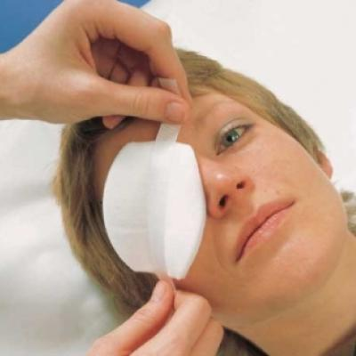
Травмы глаза

